Slide 1

Игры с папами

Slide 2
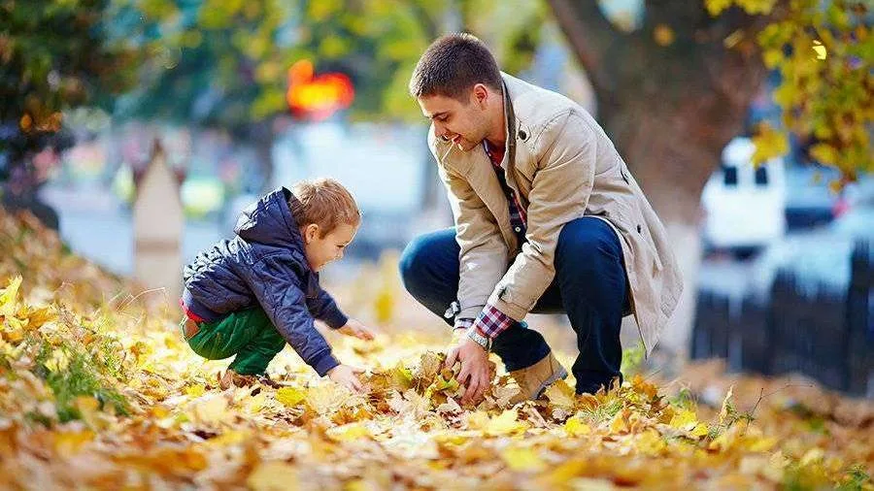
Почему малышу важно играть с папой?
Какие качества характеризуют хорошего отца? Ответственность, заботливость, внимательность. С этим спорить невозможно. Но кое-что упущено. Не менее важным качеством является желание и умение…играть с ребенком. Вспомните счастливое кошачье семейство или рассказы из жизни диких животных. Животные играют со своими детенышами, потому что игра для звериных малышей – главный способ обучения. И для детей человеческих тоже. Есть игры, в которые замечательно играть всей семьей. А есть такие, которые возможны только при участии папы.
Игры с папой обладают особым психотерапевтическим воздействием. Во-первых, папа смелый. Во-вторых, сильный. И, наконец, – самое главное! – он любимый. Для ребенка играющий папа – гарантия надежности мира.

Slide 3
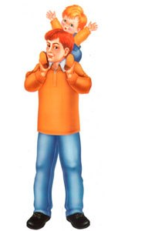

Разрешите «сесть на шею».
По папе можно лазать, как по большому ветвистому дереву – лазание очень полезно маленьким детям. Малышам с нарушениями зрения и слуха врачи даже специально прописывают такие упражнения – для развития пространственной ориентации и моторной координации.
Папа может подкидывать в воздух и ловить в крепкие руки визжащего от восторга малыша. К нему можно забраться на плечи. Это важно для маленького – оказаться так высоко, стать больше любого взрослого. Немножко, конечно, страшно на высоте, но при поддержке папы ребенок испытывает чувство защищенности. Поэтому если малыш хочет «сесть на шею» папе в буквальном смысле этого слова – позвольте это ему. Еще с папой здорово кататься на санках зимой, гонять мячик по траве летом – ведь он, в отличие от мамы, не боится вываляться в снегу или траве.

Slide 4
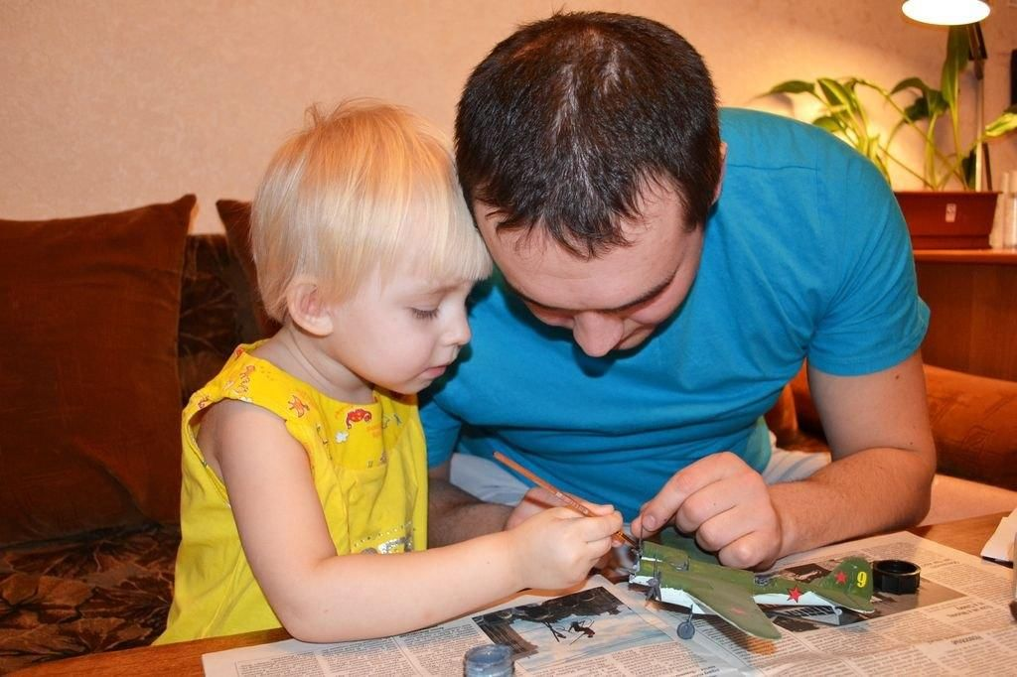
Играем с папой
Для ребенка любого возраста очень важно общение с отцом, особенно это касается мальчиков. Проблемы с детьми в подростковом возрасте возникают обычно в тех семьях, в которых папа обеспечивал семью материально, но не участвовал в воспитании ребенка, полностью переложив это на плечи матери. Часто это происходит не из-за нежелания мужчины общаться со своим ребенком, а просто потому, что они не умеют играть с детьми.
Найдите ненужную вещь, которую можно разобрать. Это может быть что угодно: от бытовых предметов до игрушек. Предложите папе с ребенком, вооружившись отверткой, посмотреть, что там, внутри

Slide 5
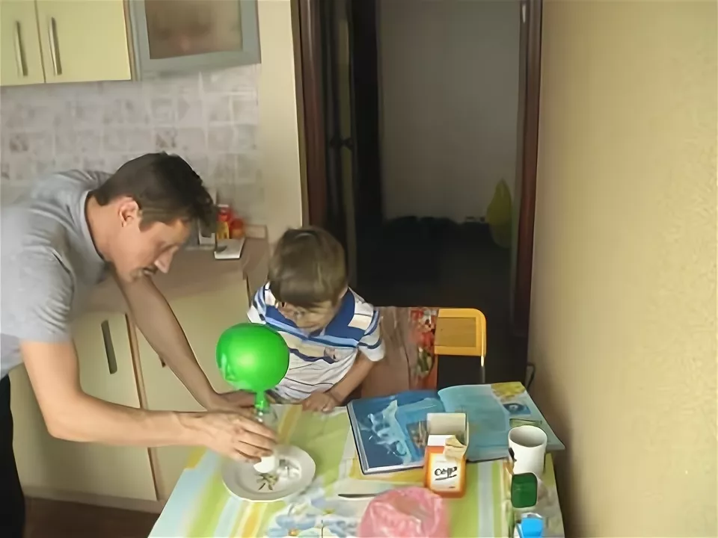
Опыты
С кем, как ни с папой, можно провести интересные опыты, начиная с простых и кончая самыми загадочными? Всевозможные химические вещества нужно приобрести заранее, решив, что вы будете делать. Это не только станет интересным временем для ребенка, но и расширит его кругозор, а, возможно, и вызовет интерес к таким предметам, как химия и физика.

Slide 6
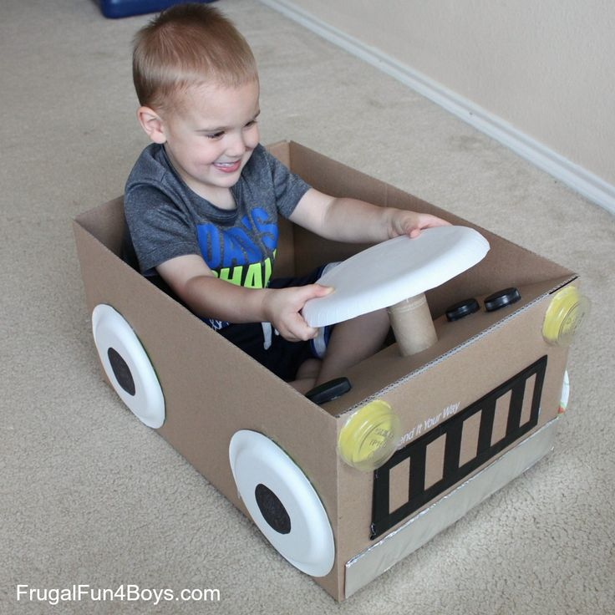
Стройка с папой
Большие коробки изпод холодильника и других крупногабаритных предметов станут отличным материалом для создания игр. Папа и ребенок могут соорудить из них дом, машину, ракету и многое другое. Как это будет выглядеть и чем будет оснащено – зависит лишь от их фантазии. Можно при конструировании использовать фонарик, небольшой вентилятор и другую несложную технику –сооружение станет еще привлекательнее. Дети очень любят всевозможные самодельные дома. Папа и ребенок интересно проведут время, строя шалаш. Сделать это можно прямо во дворе, а если вы живете в квартире, можно выехать в близлежащий парк или лес. Также интересны домики на деревьях, здесь нужно постараться, чтобы все было надежно закреплено. Из них хорошо наблюдать за местностью.

Slide 7
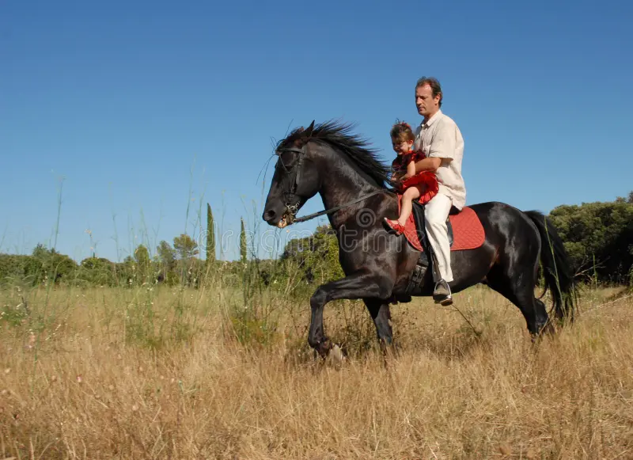
Куда сходить с
папой?
Не все папы будут в восторге от посещения, например, кукольного театра, однако есть места, в которые глава семейства пойдет с большей вероятностью, это: тир, спортплощадка с тренажерами, конюшня с конными прогулками, лодочный причал с катанием на лодке, рыбалка, сбор орехов и ягод в лесу, спортивные соревнования, веревочный парк
Что принести с прогулки Если прихватить с улицы несколько деревяшек, дома вместе с ребенком папа сможет смастерить из них поделку, игрушку и даже полезную вещь. Несколько виноградных улиток отлично проживут в стеклянной банке с крышкой в мелкую дырочку два – три дня. Кормить их можно мукой и водой. Наблюдать за этими созданиями будет интересно и детям, и взрослым! Через время отпустите улиток на волю. Если вы были на берегу, захватите с собой несколько плоских камней, рисовать на них – одно удовольствие.

Slide 8


Помните известную песню: «Папа может, папа может все, что угодно»? Это на самом деле так. Не стоит бояться округленных глаз супруга, когда вы произносите фразу: «Дорогой, поиграй с ребенком». Совсем немного вдохновения с вашей стороны, несколько свежих мыслей – и ваши домочадцы будут заняты интересным делом. Ведь папы – почти как дети, только взрослые!

